Slide 1
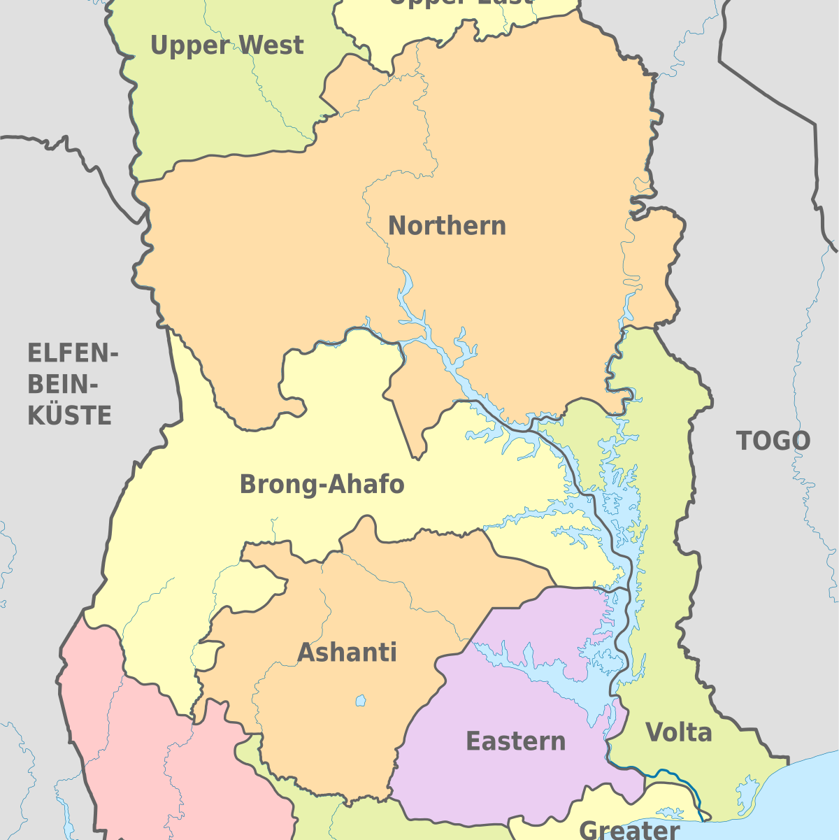
Ghana
Ghana är ett land i Västafrika. Det har inte varit krig i landet under en tidperiod av 60 år. Landet har ca 29,7 milj. invånare. Lander blev självständigt är 1957. Det officiella språket är engelska. Det finns många olika stammar och språk. Omkring 55% av invånarna livnär sig på jordbruk Landet har stora utmaningar med arbetslöshet, fattigdom och brist på utbildning. Mer än hälften av befolkningen är under 18 år.
Youth Kids International arbetade i Ghana i samarbete med Hoppets Stjärna och Ghana Education Service (GES) Ministry of Education (1999-2003)
Det här fotot av Okänd författare licensieras enligt CC BY-SA

Slide 2
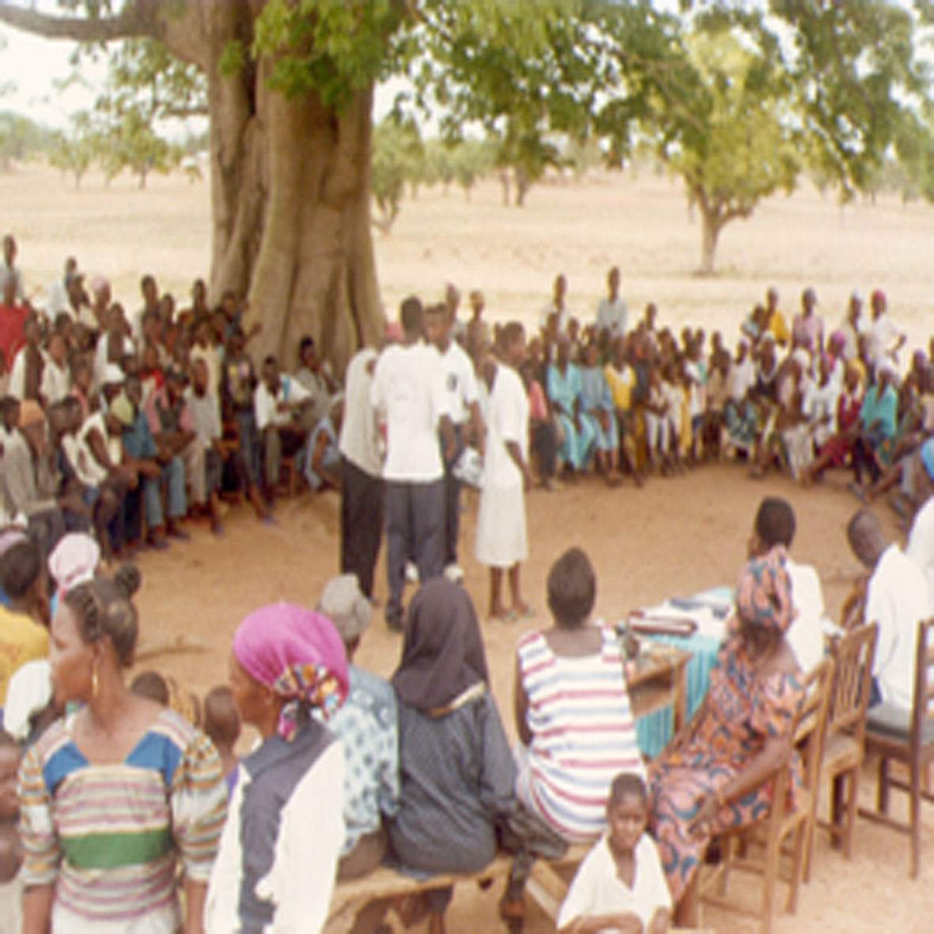
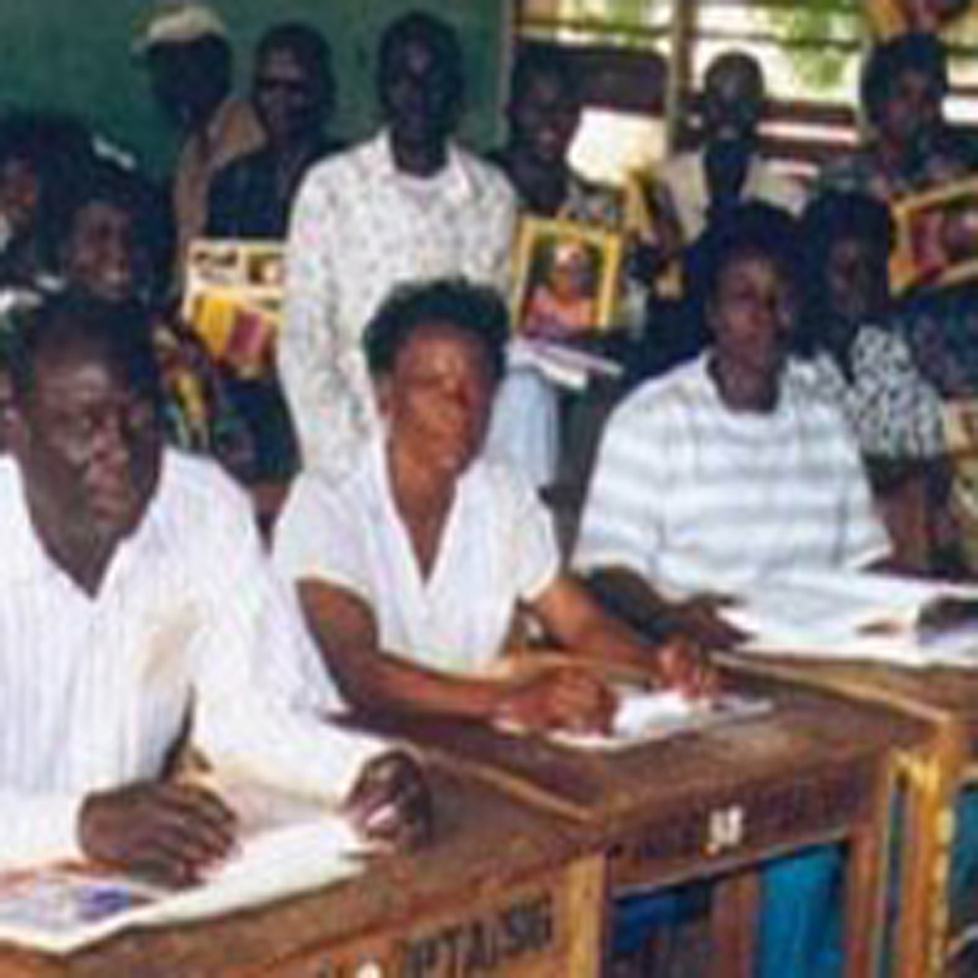
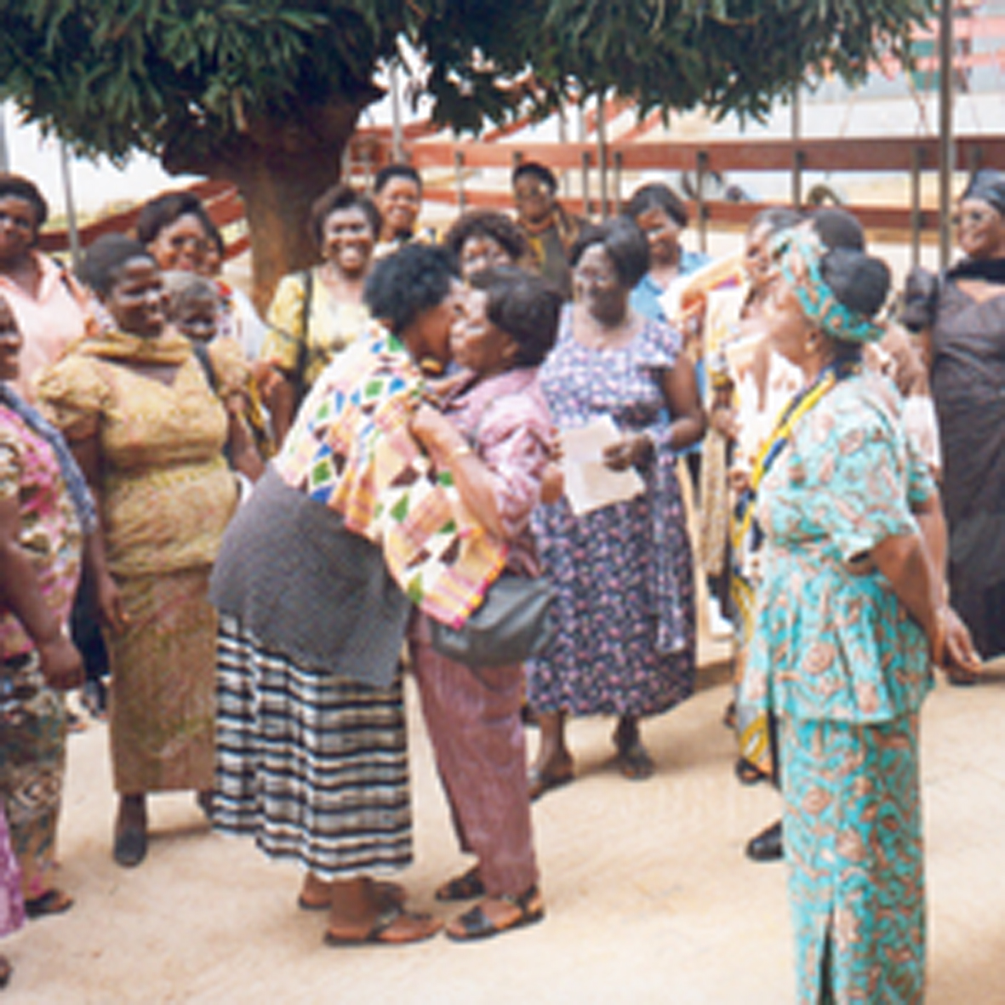
Historia
Youth Kids International YKI arbetade i Ghana i samarbete med Hoppets Stjärna och Ghana Education Service (GES) Ministry of Education (1999-2003)
YKI pedagogiska material anpassades till situationen i Ghana tillsammans med GES. Materialet trycktes och distribuerades i hela landet.
Flera utbildningar och workshops hölls på ”Hoppes stjärna”-förskolor för föräldrar, ledare och lärare.
Möten och ledarskapsutbildning hölls för ledarna från Hoppets stjärna, organisationer och lokala förskolor.
Workshops hölls för cirka 150 förskollärare i Bolgatanga. YKI:s pedagogiska material användes.
Workshops med nyckelpersoner från privata organisationer tillsammans med de ansvariga personerna ansvariga för förskolor under GES hölls.
120 distriktsansvariga och 10 regionansvariga för förskolor inom GES utbildades i flera utbildningsprogram.
Amos Kevin Annan (Ghana), Ann Njenga (Kenya), Martin Banzhaf (USA) och Barbro Wallhager (Sverige) var ledare för programmen

Slide 3
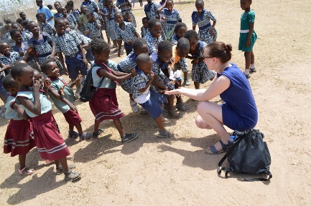
Cosmos Educational complex and Football Academy i Ghana
Youth Kids International (YKI) har sedan 2017 etablerat samarbetat med Cosmos Academy i Ghana.
I januari 2018 besökte Robert Lomas, tidigare sekreterare i YKI, Ghana. De etablerade ytterligare kontakter med skolan.
Under 2019 registrerades YKI i landet i samarbete med Cosmos Academy.

Slide 4
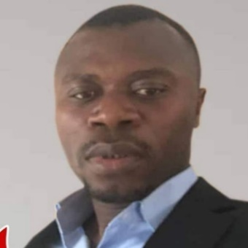
Grundare av skolan
Cosmos Laar startade skolan 2013. Hans önskan var att hjälpa föräldralösa barn och barn som inte har möjlighet att gå i skola.
Cosmo har själv haft en svår uppväxt. Han har aldrig själv gått i skola. Hans mamma dog när han var 7 år. Han växte upp med sin pappa och pappans andra fru. När han var 10 år flyttade han hemifrån och började leva på gatan som gatpojke.
Innan han kom till Sverige åkte han först till Libyen, sen till Italien. I Sverige hittade han sin fru i Täby och de har en 6 årig son. Han har fått medel till skolan genom donationer och genom att få /köpa saker i Sverige som han sedan har sålt i Ghana.

Slide 5
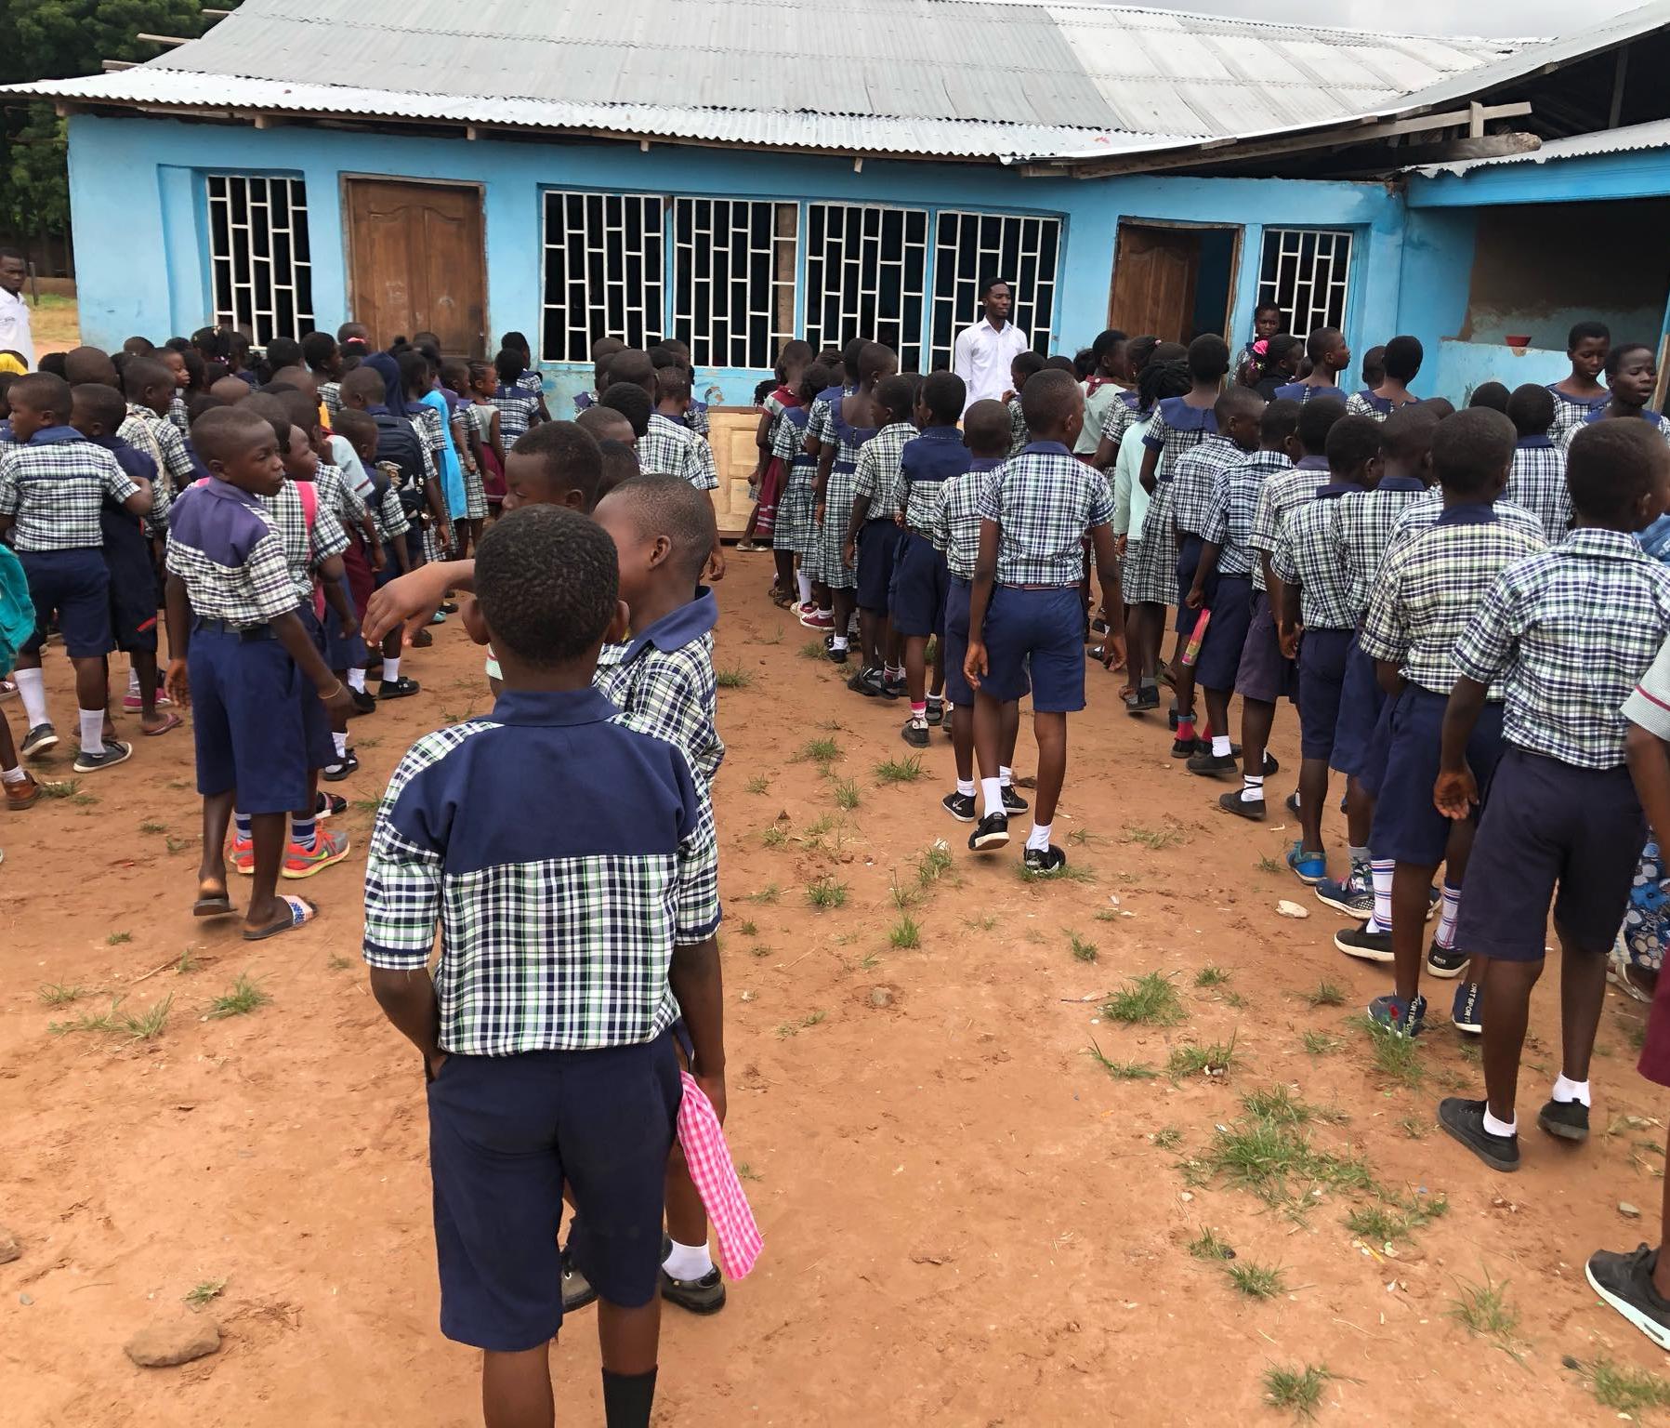
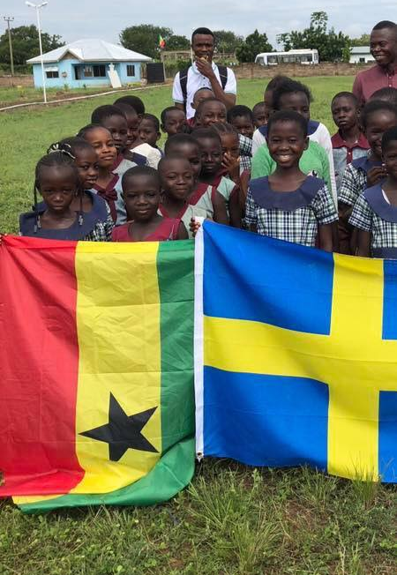
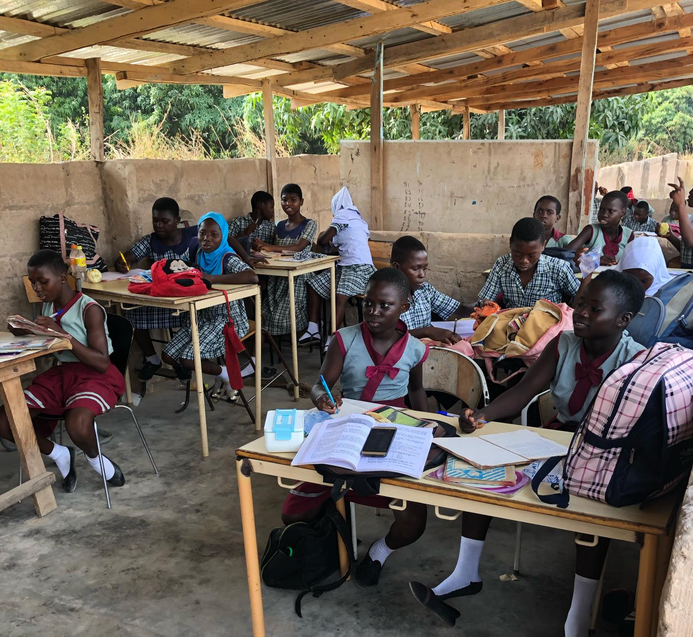
Lite fakta om skolan
Skolan som finns i Ejura nära Komasi i Ghana startades 2013.
Det går omkring 400 barn i skolan. De är i åldrarna 2-12 år. Det finns en fotbollsakademi inkluderad i skolan. De som deltar i fotbollsakademin bor på skolan, tränar och studerar samtidigt.
Tomten som Cosmos köpt är på 3 hektar. Det finns en mur runt skolan. Skolan har 12 provisoriska klassrum, två permanenta klassrum, ett kontor och en byggnad där barnen bor som går på fotbollsskolan. På tomten finns en brunn som förser skolan med vatten. Barnen kommer till skolan med en buss som ägs av skolan. De som bor runt skolan arbetar med jordbruk och säljer grönsaker på marknaden.

Slide 6
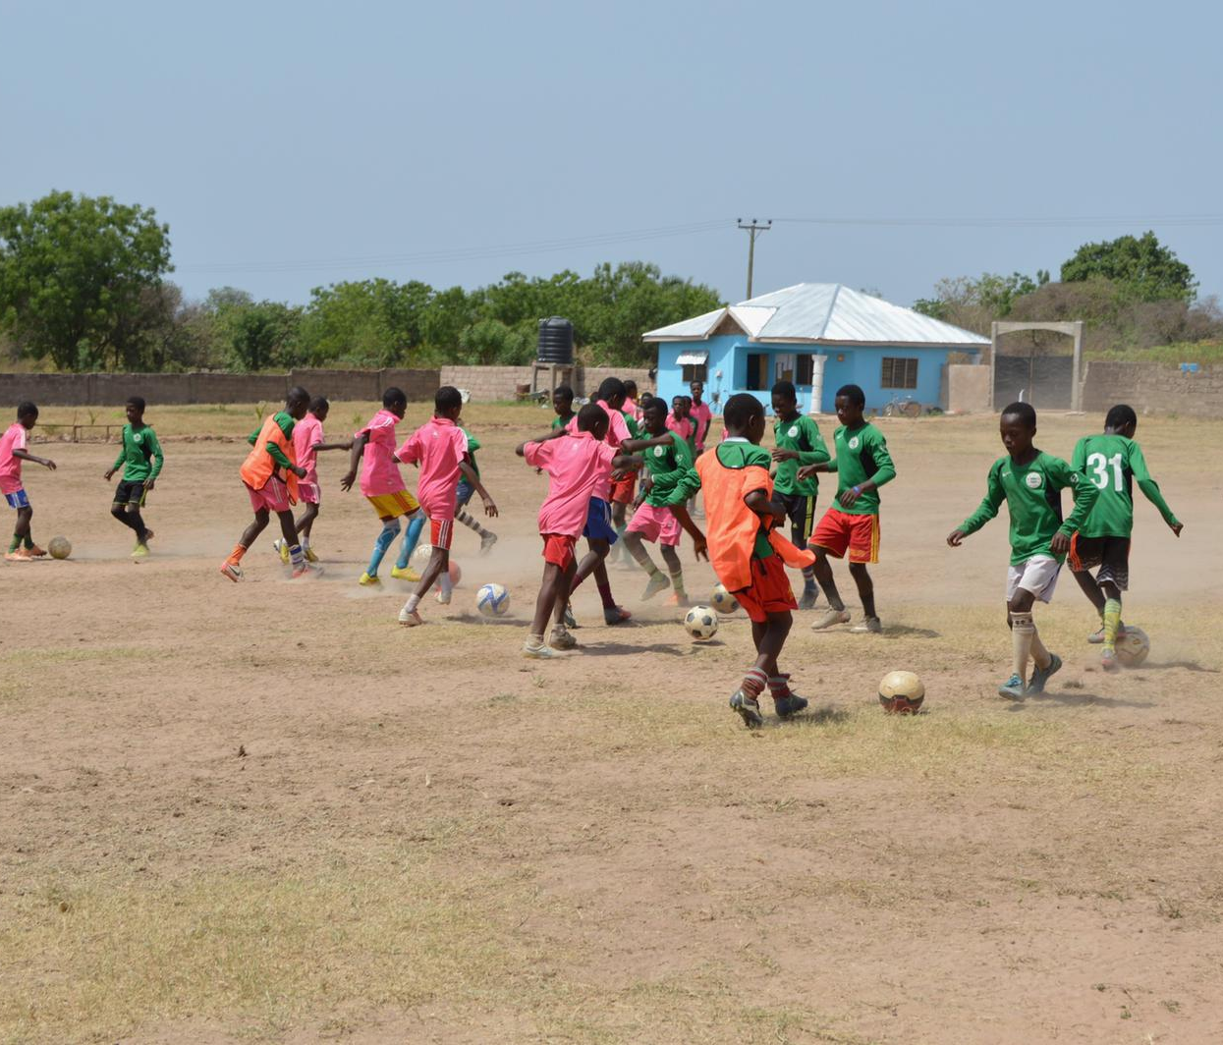
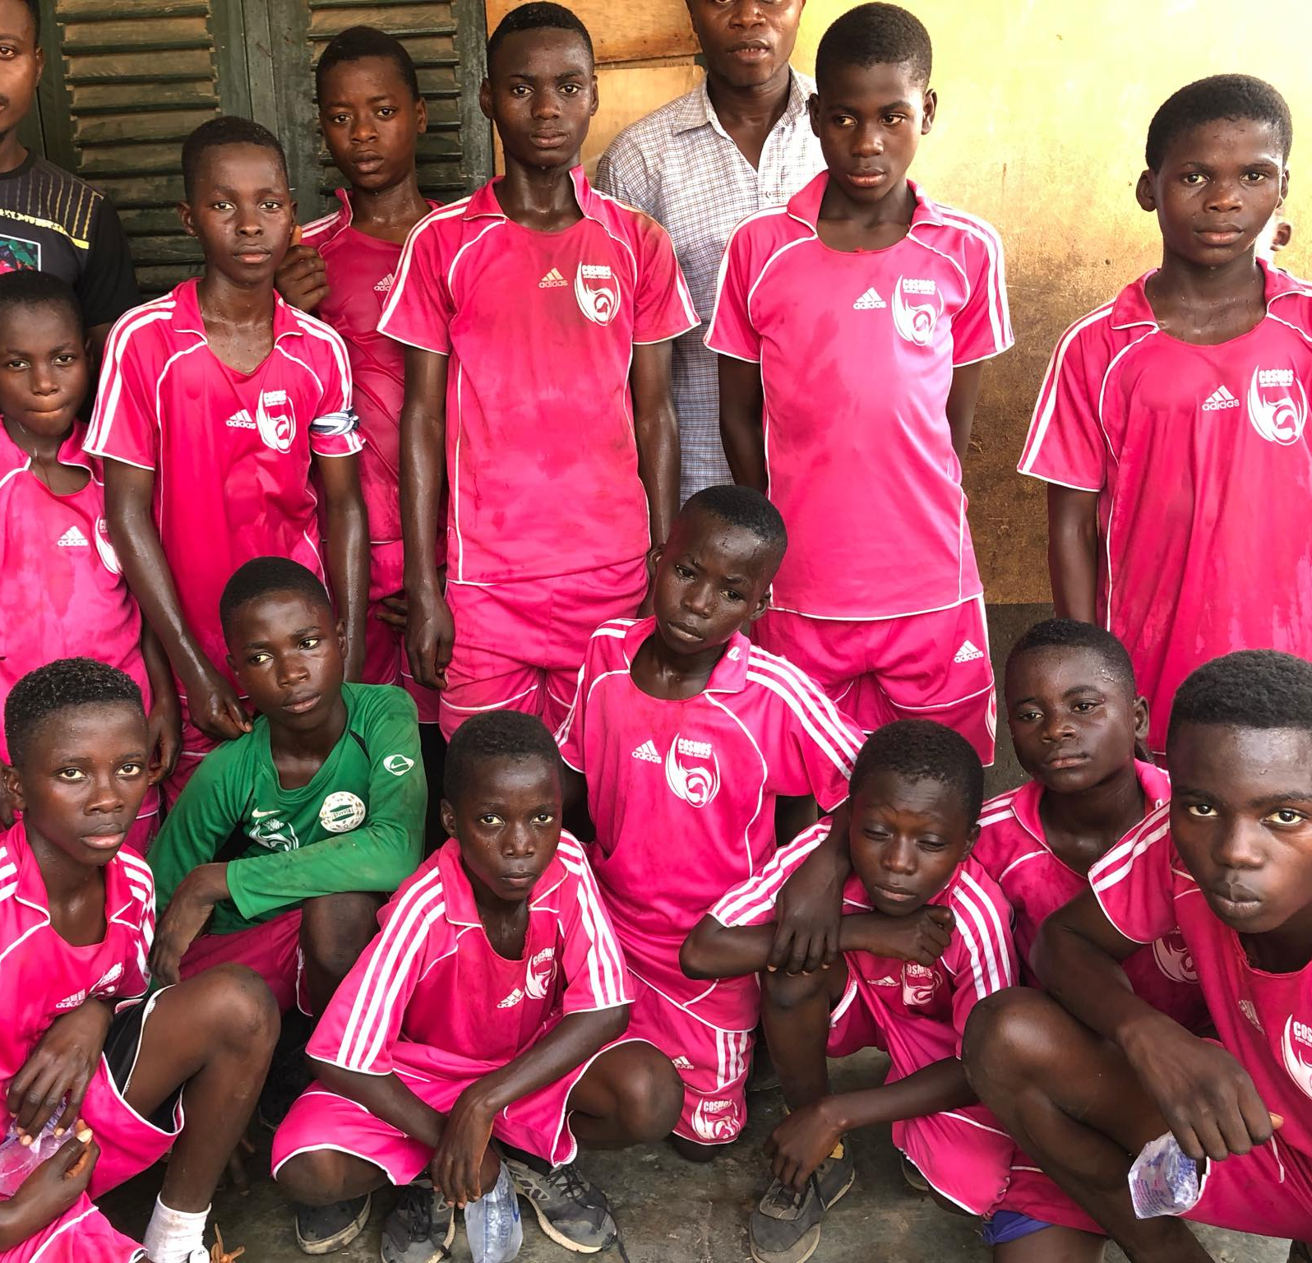
Fotbollsakademin
Eleverna bor på skolan, tränar fotboll och får samtidigt undervisning på skolan.
Fotbollsakademin har rest till olika platser för att spela fotbollsmatcher.
Akademin är populär och har ett bra rykte.

Slide 7
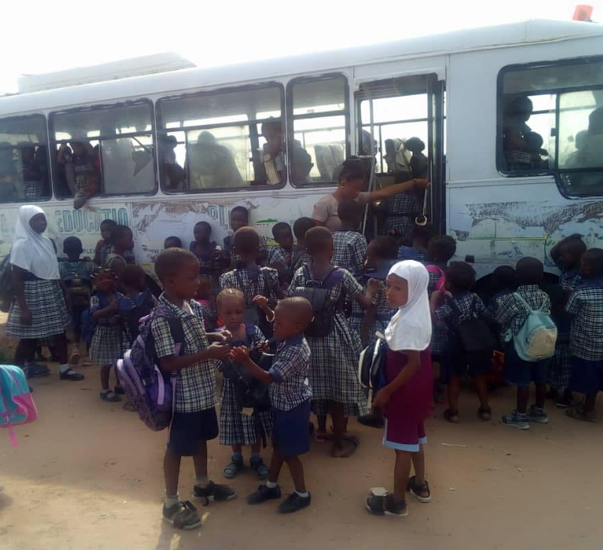
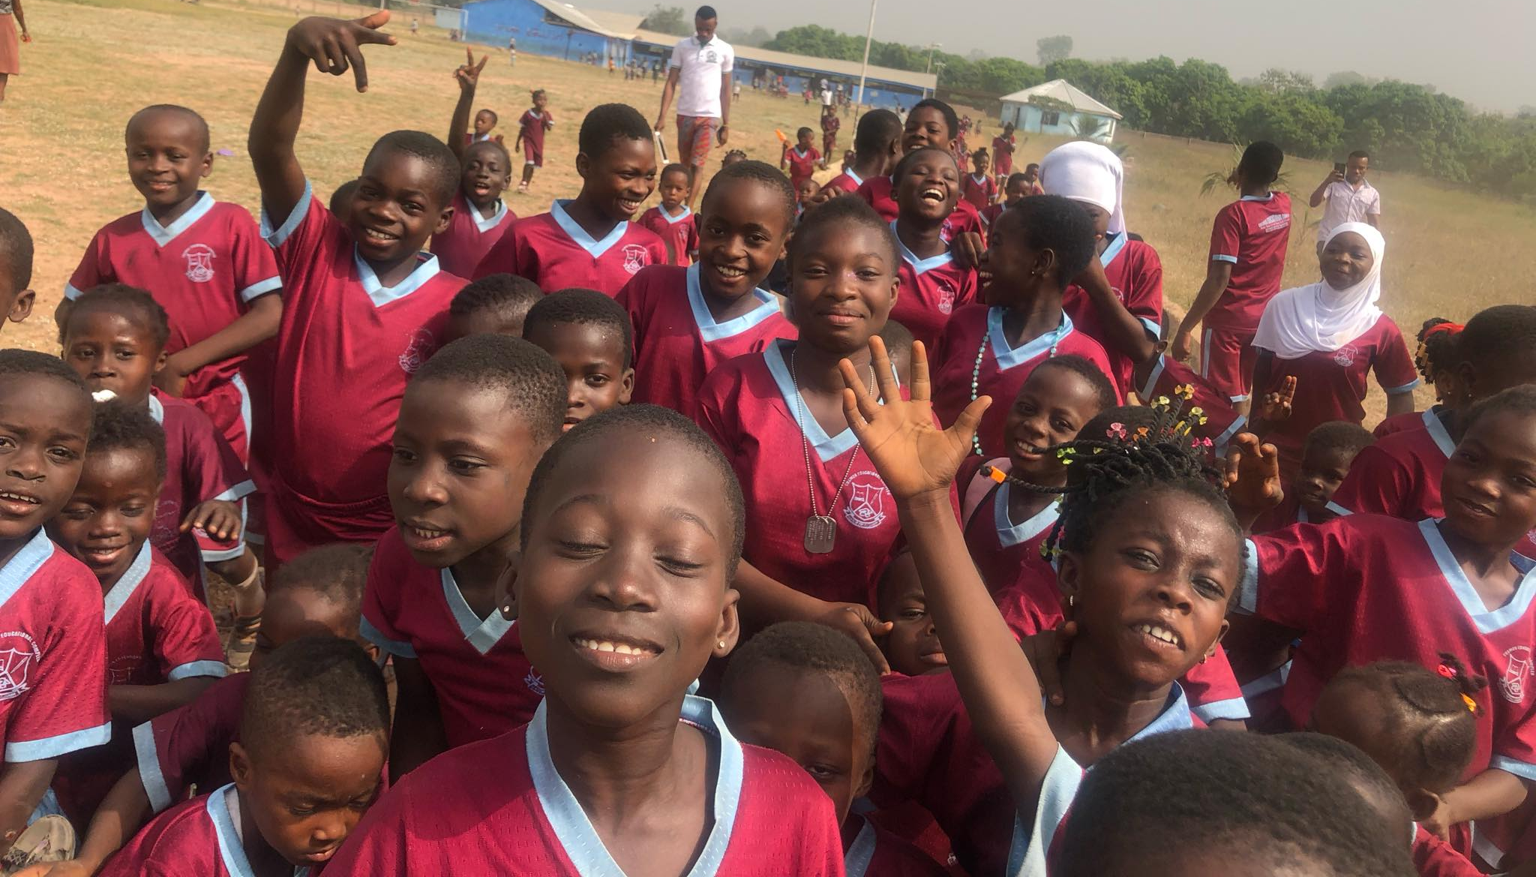
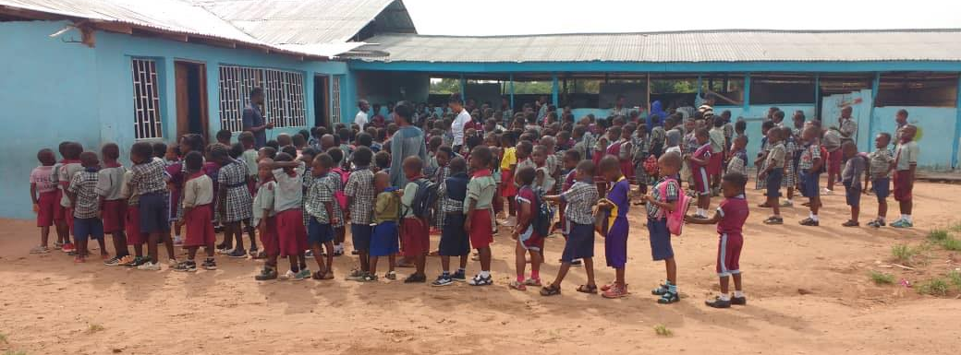

Slide 8
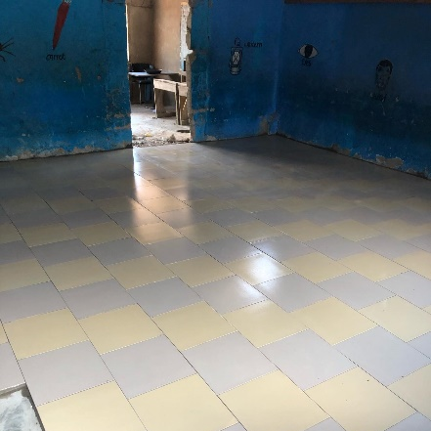
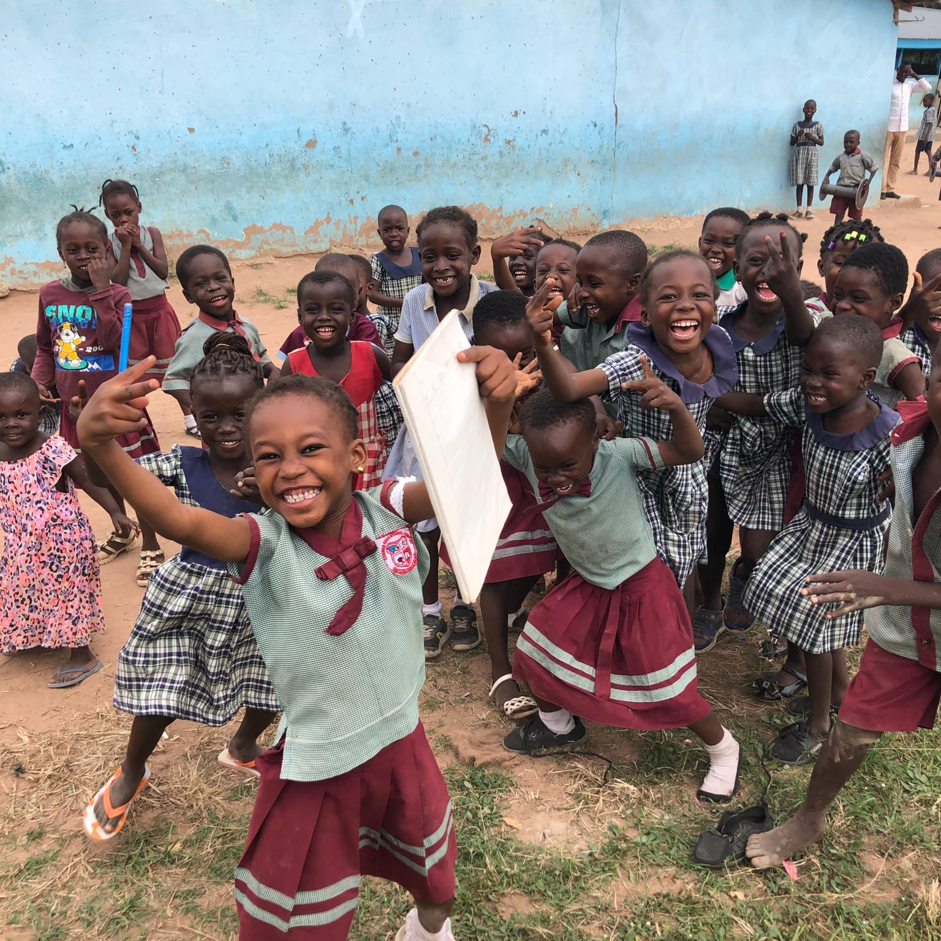
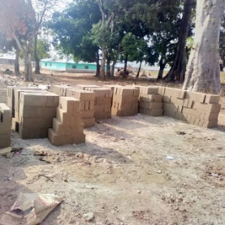
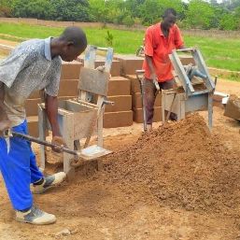
Medel från seconhandbutik i TÄBY
Vårfrukyrkan i Täby förmedlade
34 000kr från Kyrkornas secondhandbutik i Täby. Det har använts till att förbättra två av klassrummen med riktiga golv samt att gjuta cementblock till ytterligare klassrum.

Slide 9
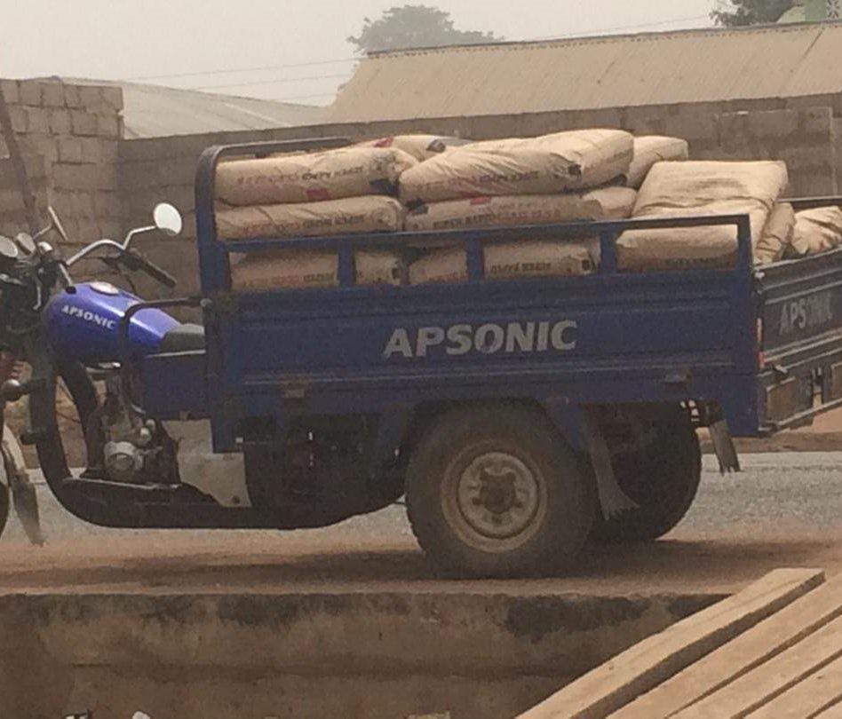
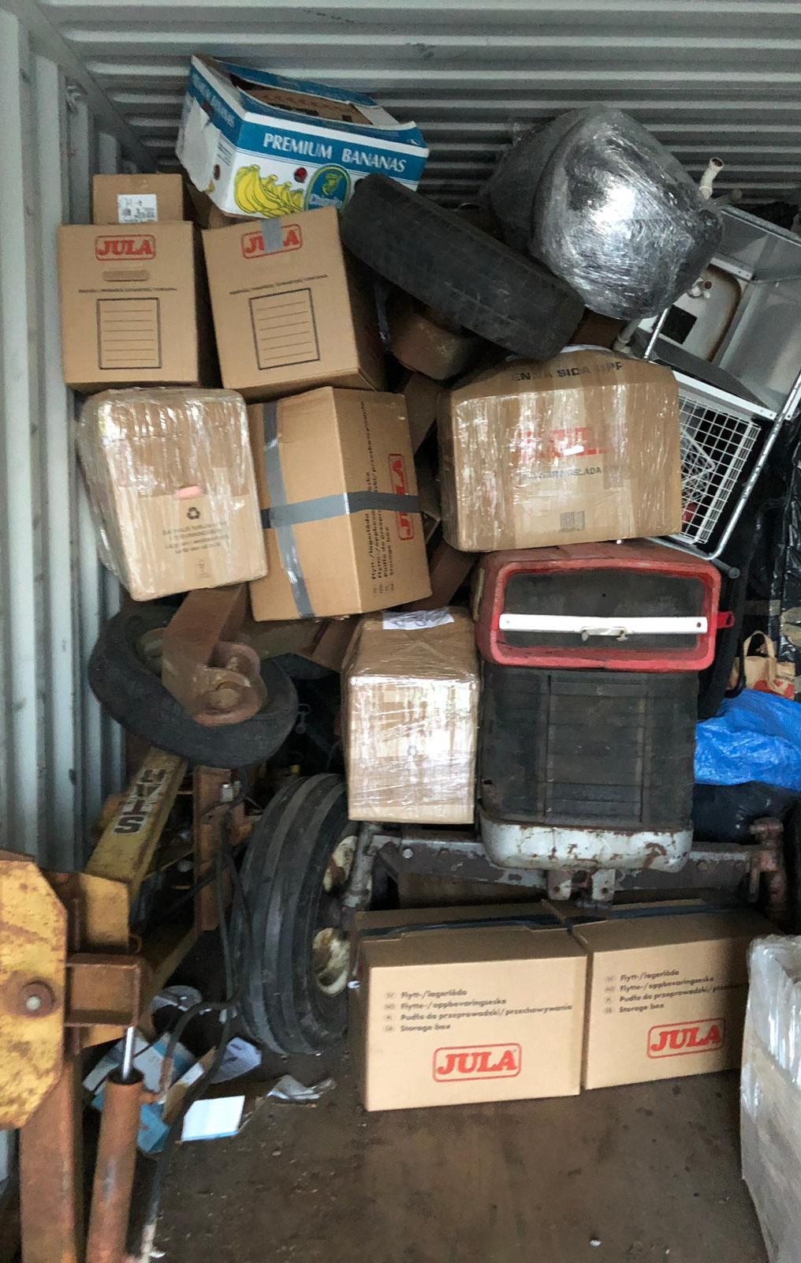
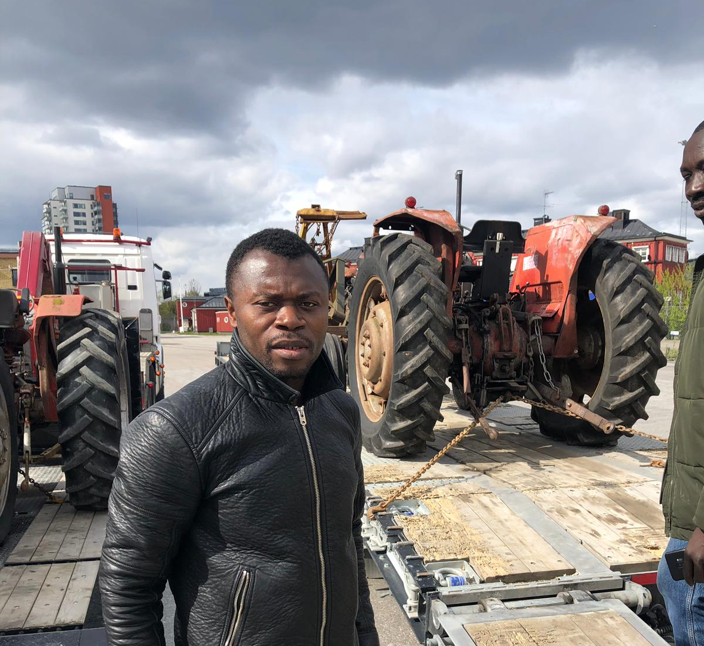
Medel till skolan
Cosmos köper och får begagnade saker från Sverige som han förmedlar till Ghana. Han har även köpt traktorer som används i trädgårdsodling på skolans tomt vilket ger inkomst till skolan.
Privata personer har skänkt medel till skolan. Dessa medel har används till att köpa cement för att bygga fler permanenta klassrum.

Slide 10
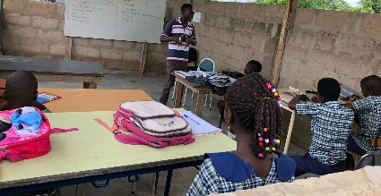
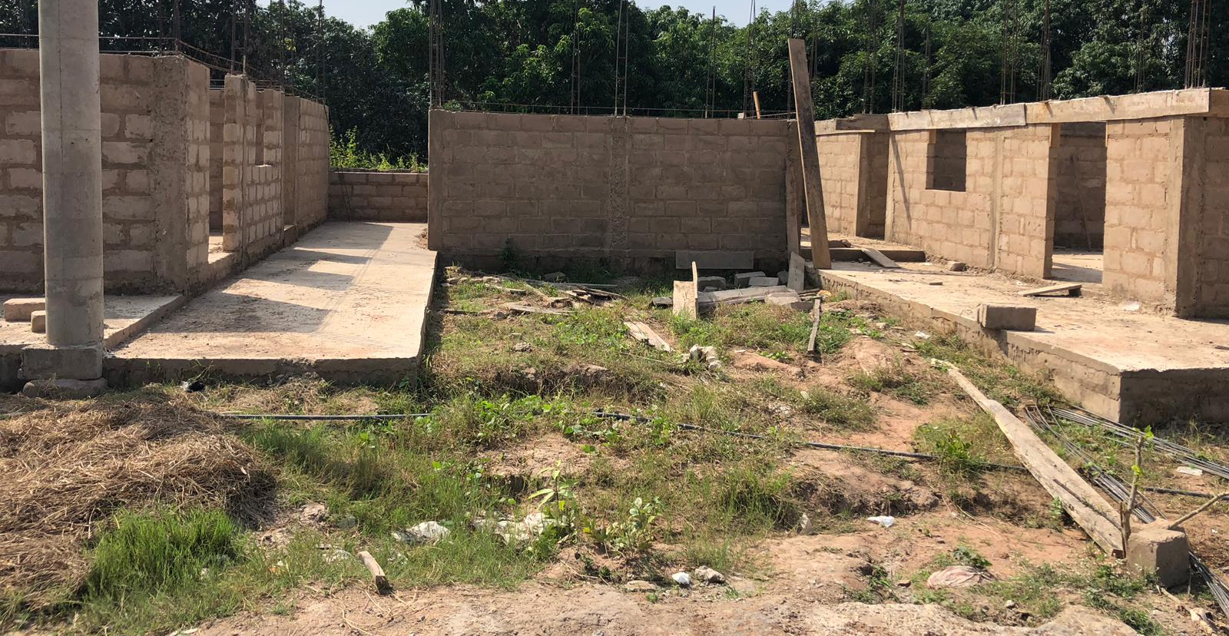
Utmaningar
Permanenta klassrum
Det finns stora behov av permanenta klassrum till skolan. Både vind och sol gör det svårt för barnen att koncentrera sig på lärandet.
Cosmos började bygga upp väggarna på tre klassrum med toaletter och ett kontor. Corona-pandemin har gjort att de är tvungna att avsluta byggandet.
Skolan kommer att starta i januari 2021. För att det ska bli möjligt behöver skolan byggnader för att kunna ta emot barnen.

Slide 11
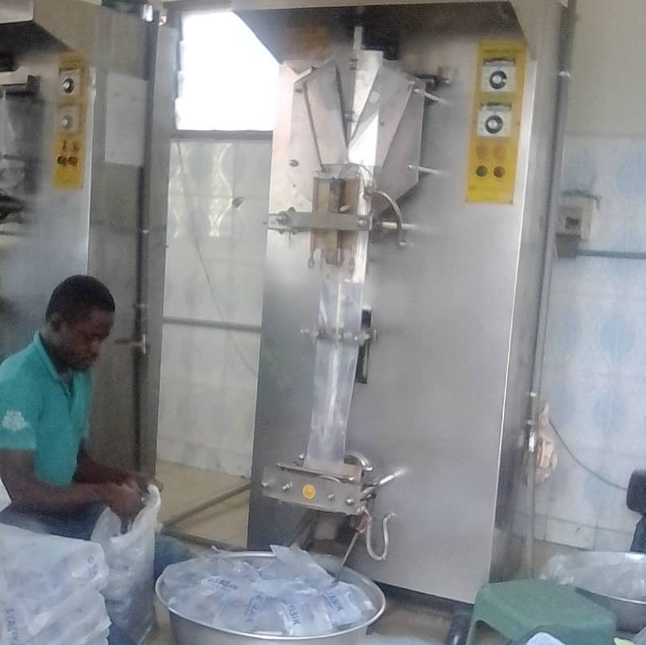
Inkomstbringande aktiviteter
Framställa vattenflaskor med rent vatten
Ghana är ett varmt land och det finns stora behov av rent vatten. Vattenflaskor från Cosmos Academys brunn kan säljas och ge inkomst till skolan. Det finns även möjligt att skriva info på flaskorna som PR för skolan.
För detta behövs en speciell maskin som kostar omkring 100 000 kr.
Jordbruks-projektet
Utveckla jordbruksprojekt tillsammans med YKI Ghana på Cosmos Academys tomt som ger mat till barnen och som kan säljas.
Erbjuda hjälp till närliggande jordbruk.

Slide 12
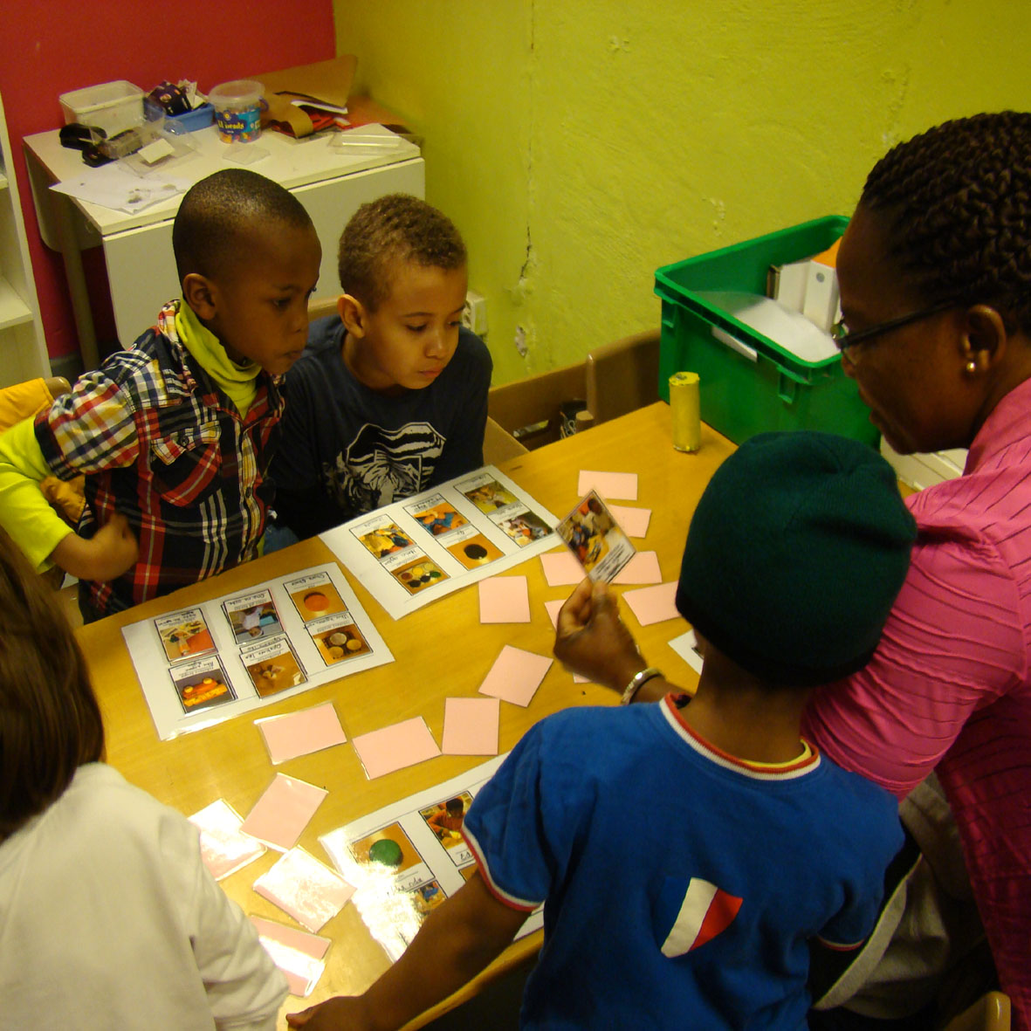
Planerade program
Delaktighet och kapacitetsutbildning av Föräldrar/vårdnadshavare.
Involvera föräldrar/vårdnadshavare i framställning av lokalt tillverkade pedagogiska hjälpmedel och leksaker.
Föräldrautbildning: Utmana och utveckla föräldrarnas/vårdnadshavares förmåga att ge sina barn en bra start i livet och hur de kan medverka till barnet lärande och utveckling.
2. Vidareutbildning av lärare
YKI önskar hjälpa skolan med vidareutbildning av lärarnara. YKI har skrivit läromedel för förskolor som vi vill använda på skolan. Vår förhoppning är att det kan bli ett resurscenter och en modellskola för förskolor i Ghana.
3. Utbytesprogram
Tillsammans med Cosmos Academy planer vi att utveckla ett utbytesprogram mellan skolor i Sverige, och Ghana samt med fotbollsförbund i Sverige

Slide 13
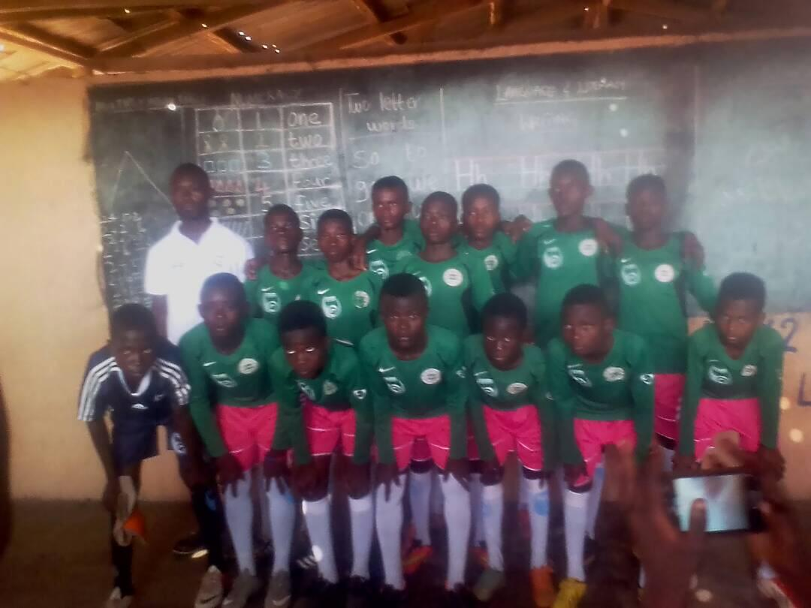
Hjälp oss att hjälpa Cosmos Academy.
Medel till permanenta skolbyggnader och för att förbättra tomten runt skolan.
Möjlighet att skänka byggmaterial, möbler, leksaker, fönster, dörrar, skolmaterial, datorer till Cosmos byggprojekt. Det kommer då att skickas ut till Ghana och användas på skolan.
En maskin till tillverkning av vattenflaskor.
Det är även möjligt att ge månatligt bistånd.
Att bli medlem i YKI kostar 200 kr om året

Slide 14
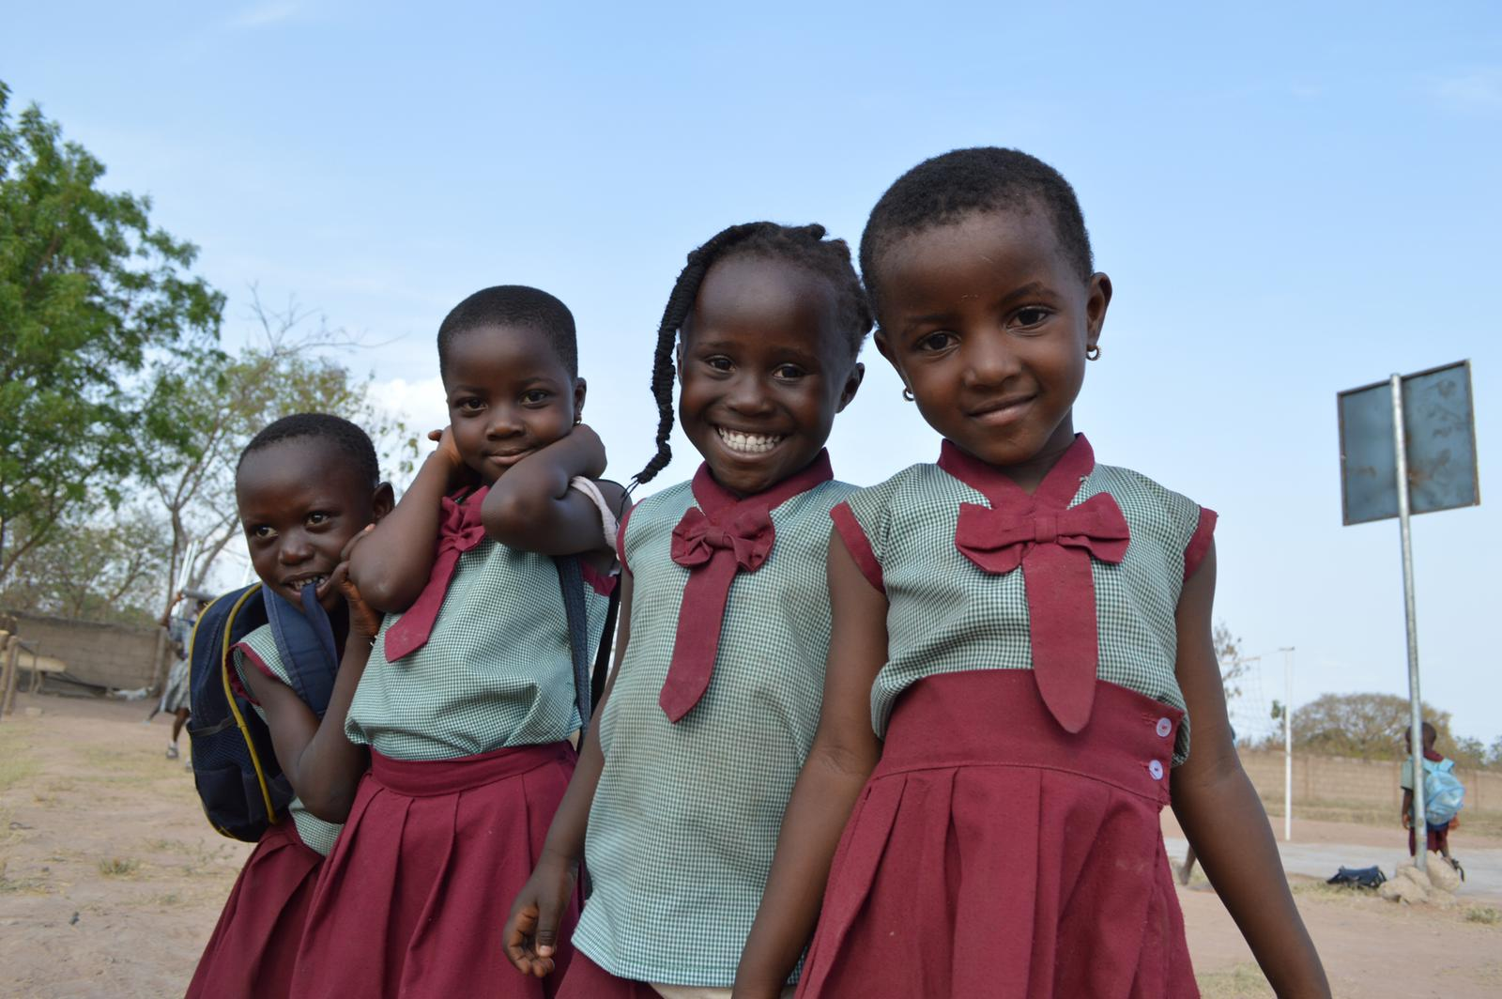
Preliminär budget för att starta skolan
Färdigställa Tre klassrum , toaletter och ett kontor: 153000 kr Reparation av 3 bussar: 20000 kr
Läromedel och pedagogiska läromedel: 30000 kr
Möbler: 30000kr
Föräldrautbildning på internet och genom workshops under 1 år: 50000 kr
Utbildning av förskollärare under ett år kurser på internet och under skollov: 120000 kr
Vattenmaskin: 100000 kr
Hjälp ett barn att komma tillbaka till skolan: 200 kr/månaden
Betala lön för en lärare/ månad: 1000 kr.
= Cirka 500 000 kr för ett år.

